Slide 1
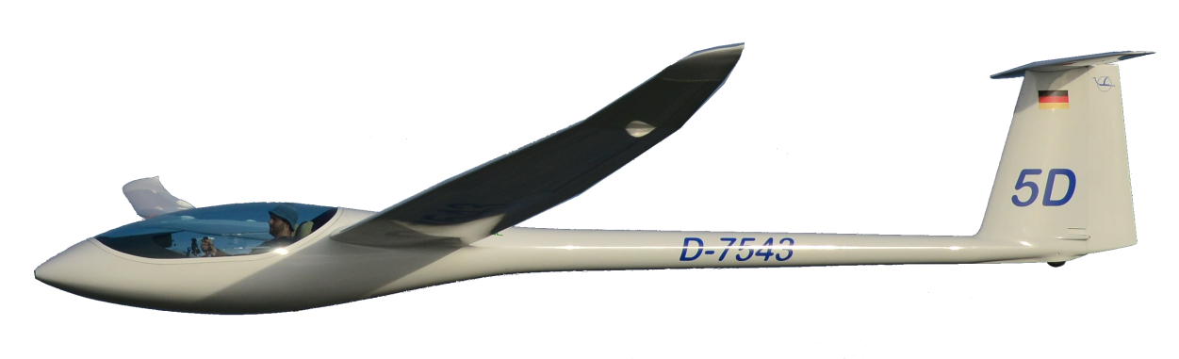
Akaflieg Darmstadt
D-43: Projektvorstellung

Slide 2
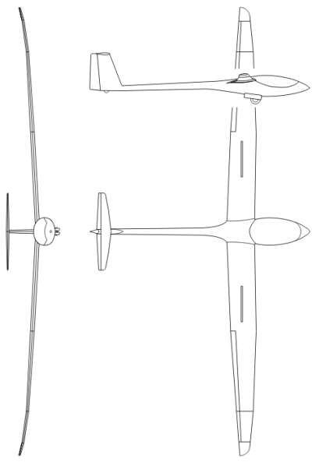
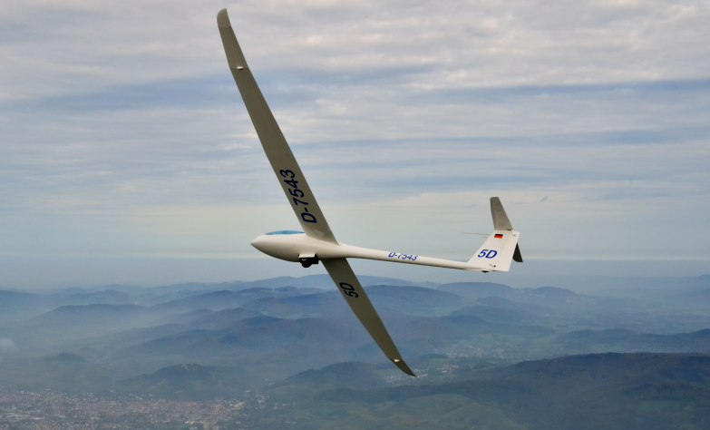
Überblick D-43
Schulungsdoppelsitzer
Side-by-Side
18 m Spannweite
MTOW 700 kg
Erstflug 31.10.2014

Slide 3
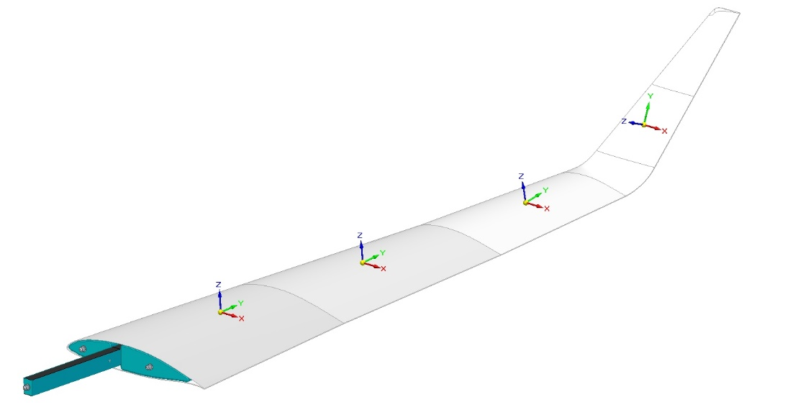

Offene Punkte
- Flugerprobung
- Nachweisführung
Zulassung
-Verringerung Massenausgleich
-Druckstabilere Ausführung
Querruder Neubau
20 m Winglets

Slide 4
Zeitplan
Heute
Juli
August
September
Umbau Akkuhalterungen
Idaflieg Sommertreffen
Antrag 6 Monats PTF
Vorbereitungen Flugversuche
Schwerpunktbestimmungen
20 m Wingletbau inkl. Nachweisführung Innenflügel
Querruder Neubau
Nachweisführung zur Verlängerung PTF
Weitere Nachweisführung

